Slide 1
https://denstoreklimadatabase.dk/
Grafer med gennemsnits antal total CO2 per kg vare

Slide 2
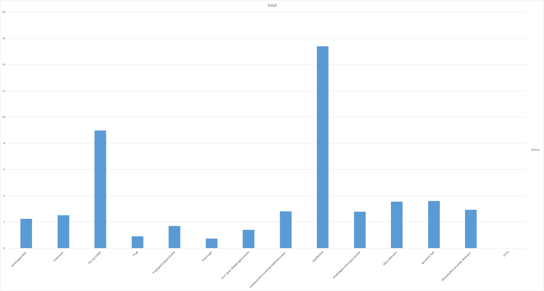
Kategorier

Slide 3
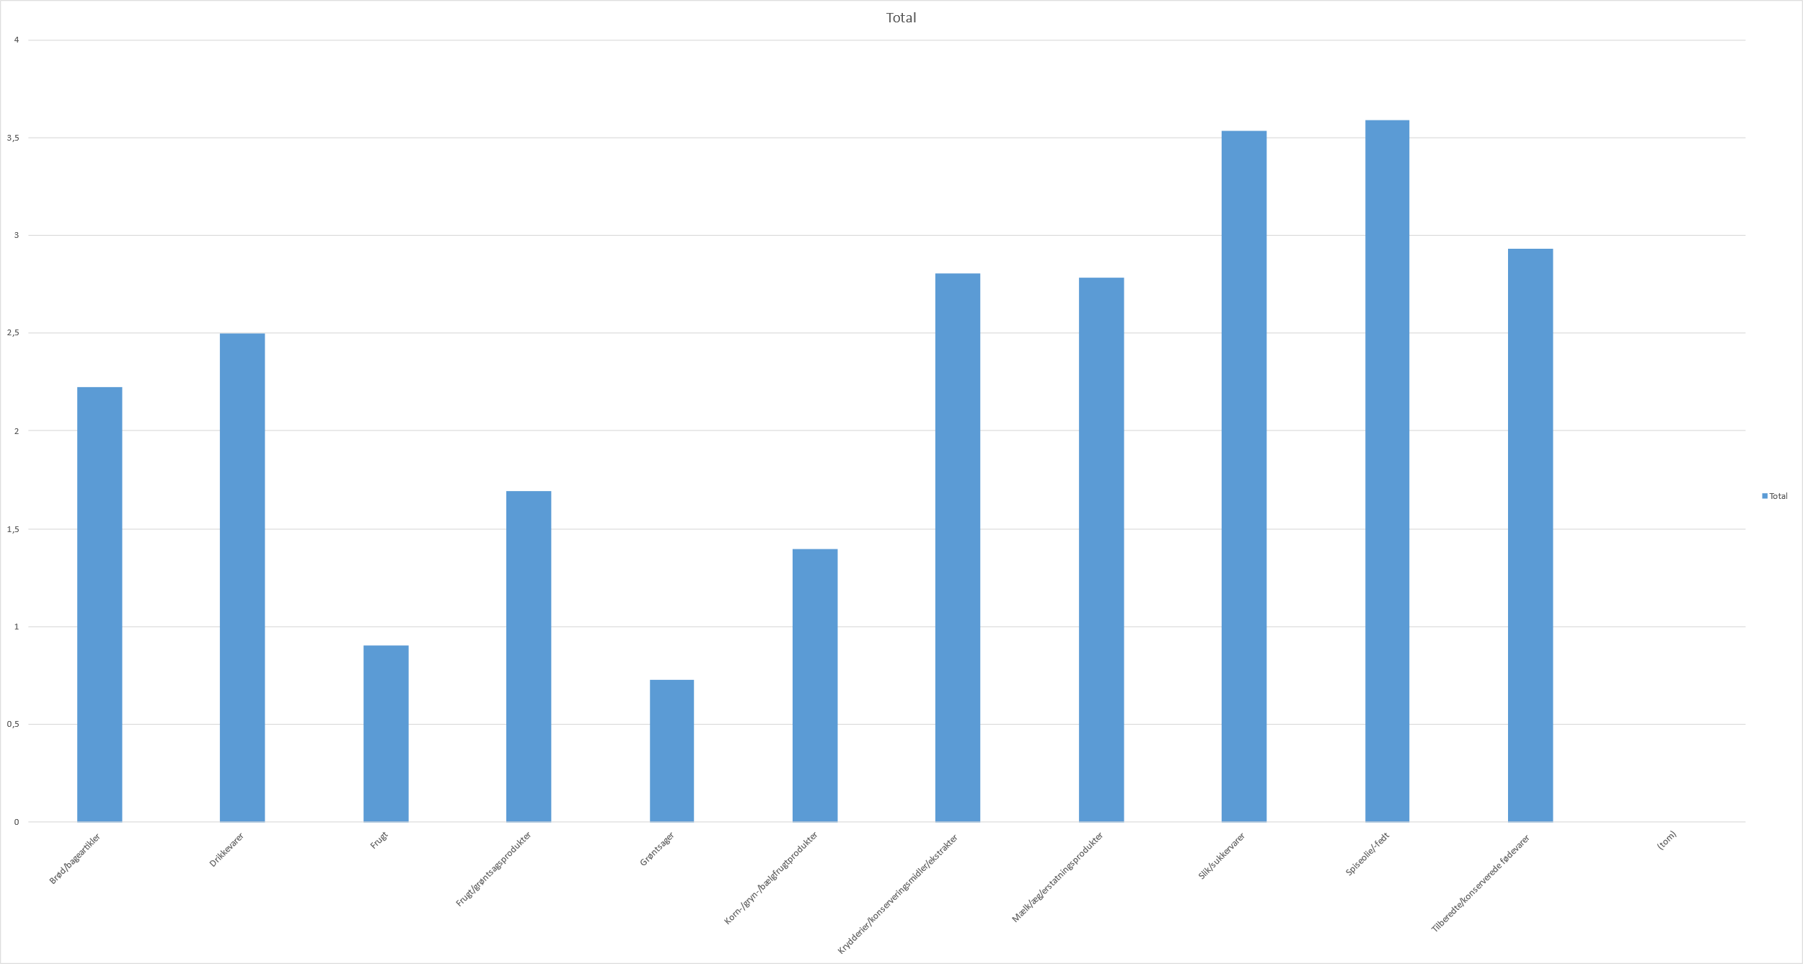
Kategorier minus kød og fisk

Slide 4
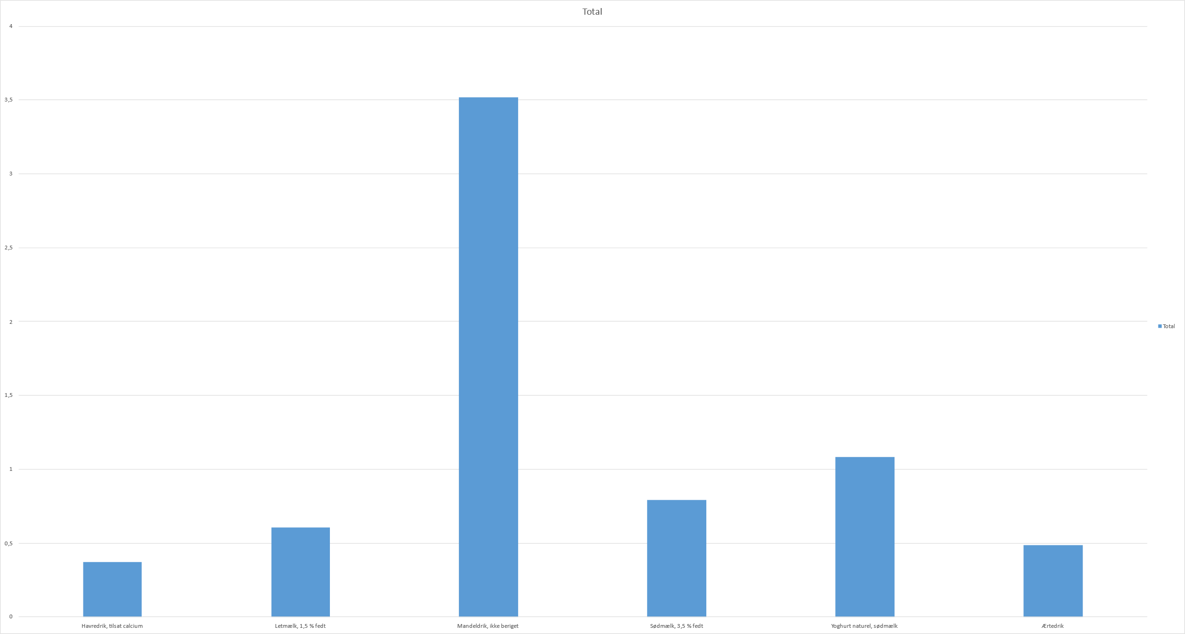
Mælkedrik

Slide 5
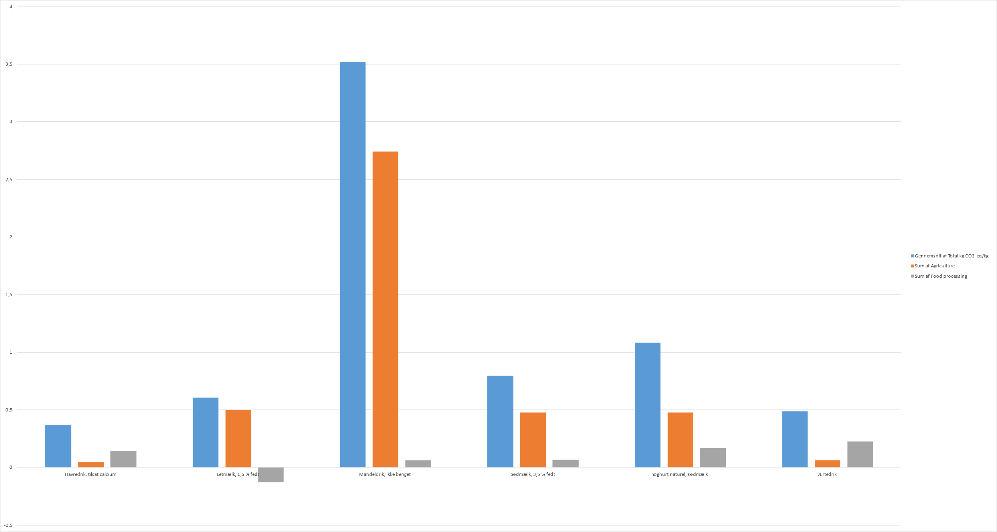
Mælkedrik – med landbrug og processering

Slide 6
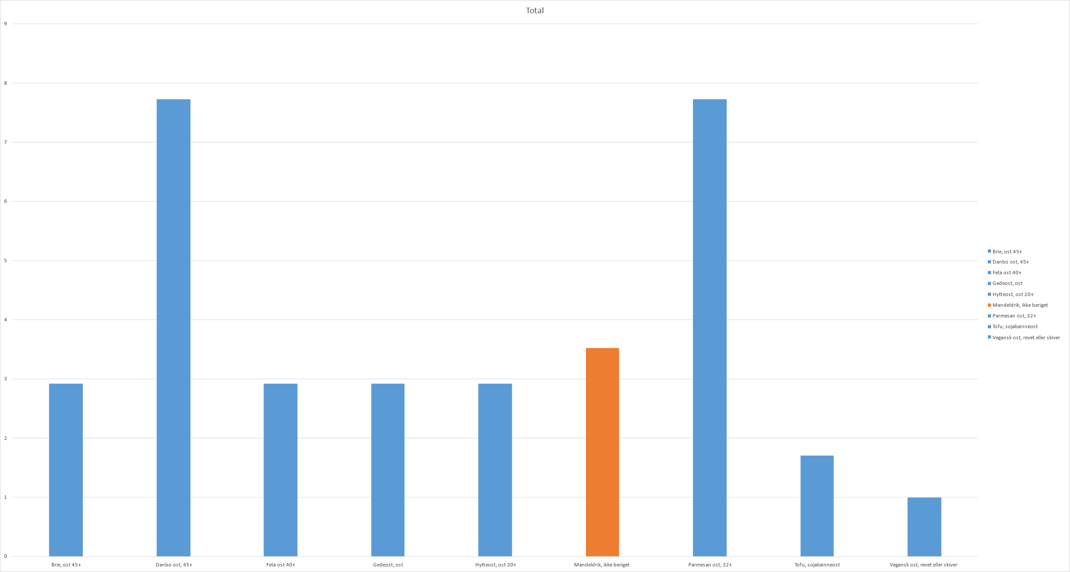
Ost – sammenlignet med mandeldrik

Slide 7
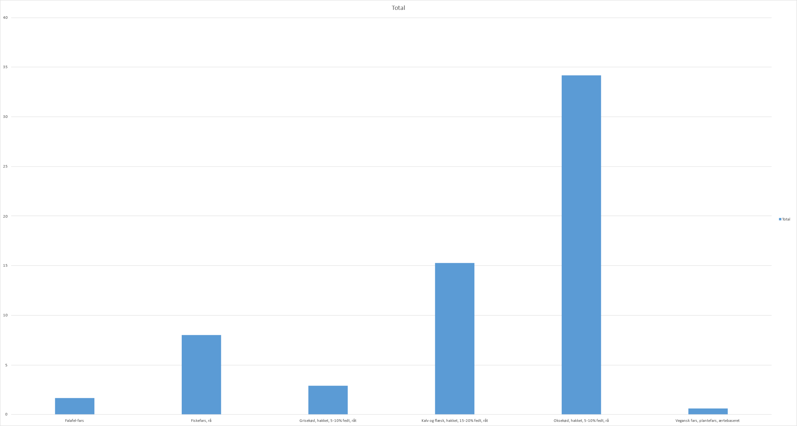
Fars - Falafel

Slide 8
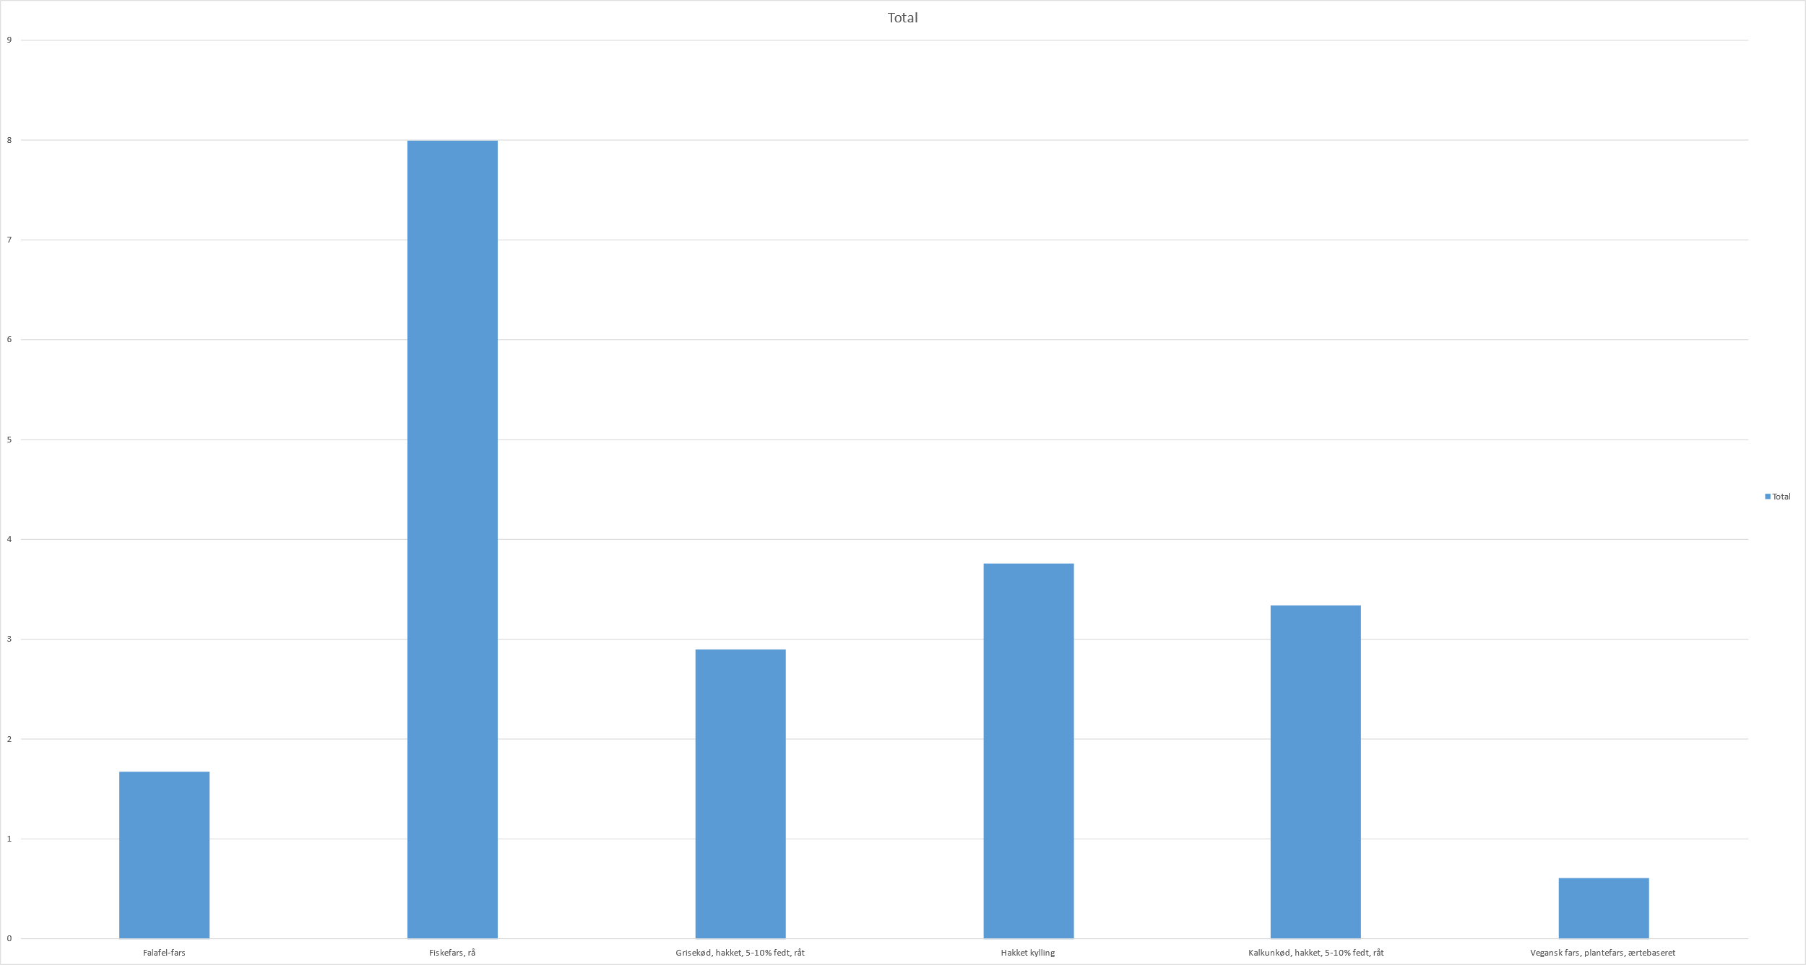
Fars – uden okse

Slide 9
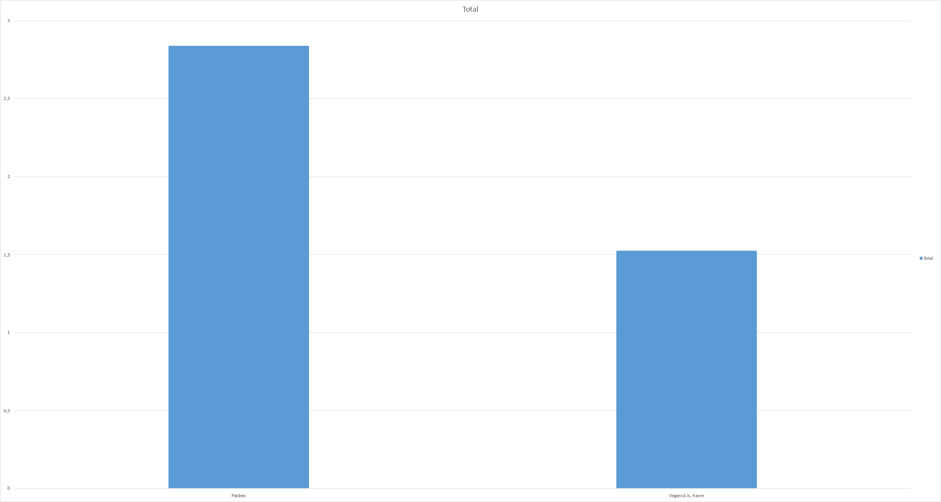
Is

Slide 10
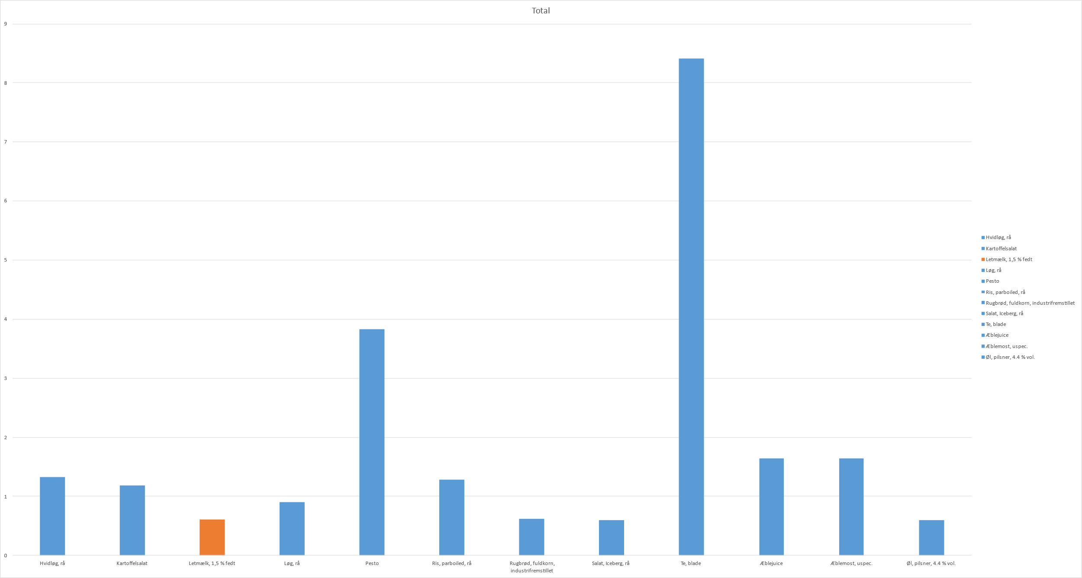
Lidt af hvert
Men du bruger jo ikke et kilo Te hver gang du burger en liter letmælk… but still…

